Slide 1
TEORIA DE SISTEMAS
(TGS-Capítulo 1) - PARTE 3
Manuel Monasterio C.
manuel.monasterio@uda.cl

Slide 2
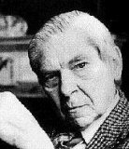
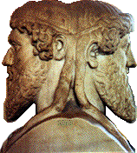
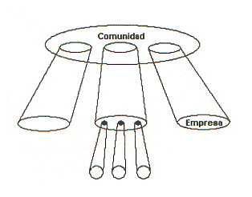
PRINCIPIOS BÁSICOS EN LA TEORÍA DE SISTEMAS
En general, se puede señalar que todo sistema es, a su vez, un subsistema de un sistema mayor
Arthur Koestler (escritor, nació en Budapest (Hungría), en 1905-1983) al hablar de Jano, el dios de dos caras. Una de ellas mira hacia afuera, hacia el macrosistema y responde a las necesidades de pertenencia. La otra cara mira hacia adentro, hacia el propio sistema (o a sus subsistemas) y señala la necesidad de independencia de identificación.

Slide 3
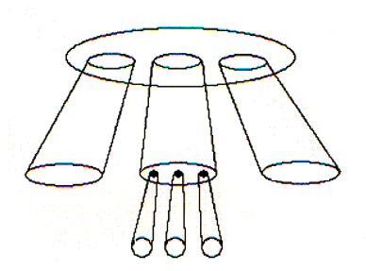
Ejemplo:
EJEMPLO

Slide 4
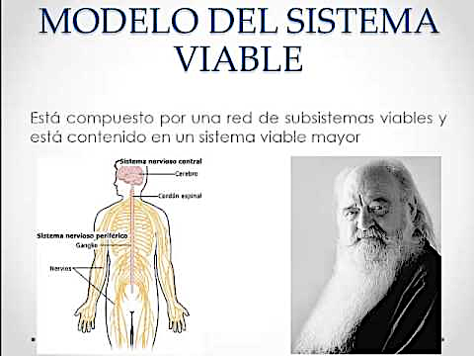
PRINCIPIOS BÁSICOS EN LA TEORÍA DE SISTEMAS
Sistemas Viables y No viables (Stanford Beer):
Un Sistema Abierto Viable: es aquel que es capaz de adaptarse, dentro de ciertos límites, a los cambios que se experimentan en el medio en que se vive
Sistemas Abiertos No Viables: Son los que ante cambios en el medio, simplemente dejan de existir.
Cibernética: Ciencia que estudia los sistemas de comunicación y de regulación automática de los seres vivos y los aplica a sistemas electrónicos y mecánicos que se parecen a ellos.

Slide 5
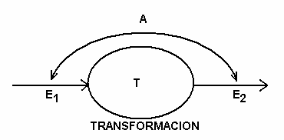
PRINCIPIOS BÁSICOS EN LA TEORÍA DE SISTEMAS
En general, se puede decir que un sistema es viable cuando es capaz de regenerar la energía que importa del medio a través de la energía que exporta hacia él
E1= Energía Importada
E2= Energía Exportada
T= Proceso de transformación, por el cual E1 se convierte en E2
A= Ciclo de actividad que permite que el valor de E2 sea capaz de igualar a E1
Esto es equivalente a decir que E1=E2. Es decir, que la venta de los productos de una empresa sea igual al total de insumos que ésta requiere para producir esta cantidad de E2.

Slide 6
PRINCIPIOS BÁSICOS EN LA TEORÍA DE SISTEMAS
Entropía es una medida de desorden, de desorganización
Es la pérdida permanente de energía útil
La entropía aumenta con el correr del tiempo. En una organización la falta de comunicación o información, el abandono de estándares,funciones o jerarquías trae el aumento de entropía
De acuerdo con este principio, derivado de la segunda ley de la Termodinámica, los sistemas cerrados están destinados a la destrucción.

Slide 7
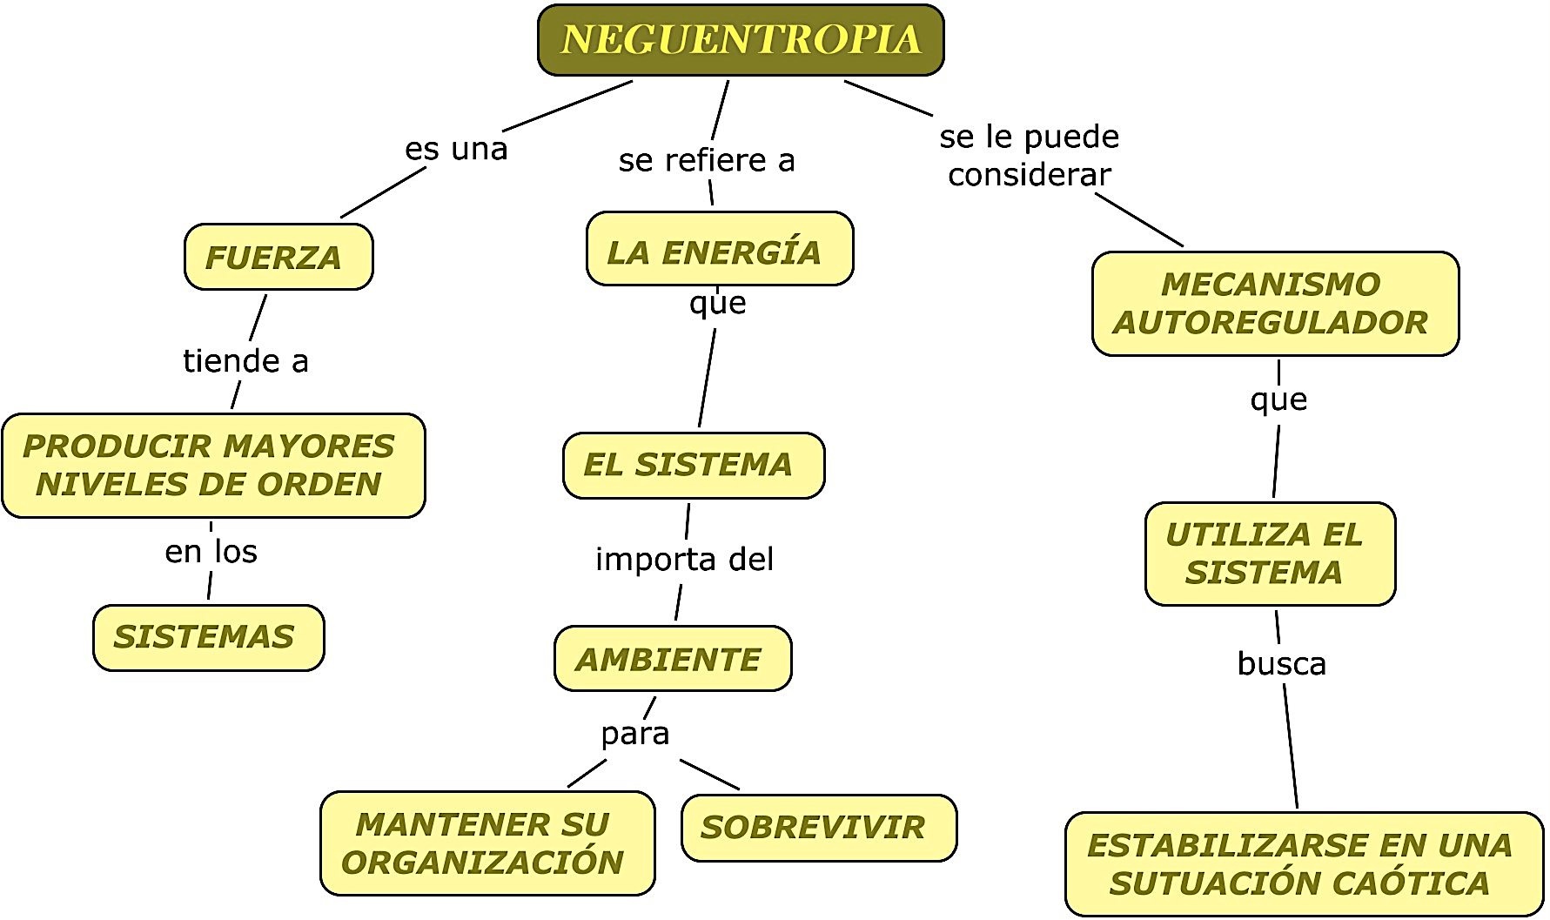
PRINCIPIOS BÁSICOS EN LA TEORÍA DE SISTEMAS
Sin embargo, en los sistemas vivos aparentemente se da el fenómeno inverso. La ley de la evolución va desarrollando sistemas cada vez más organizados, más viables
Los sistemas abiertos vivos pueden generar neguentropía o entropía negativa
Esto significa que no toda la energía importada debe ir a transformación
En otras palabras, los sistemas abiertos, al poder transar con su medio, se encuentran con la posibilidad de regenerar la energía perdida.

Slide 8
PRINCIPIOS BÁSICOS EN LA TEORÍA DE SISTEMAS
Autorregulación: Este principio señala que estos sistemas poseen la característica de autocontrolar su comportamiento o su funcionamiento, de tal modo que mantienen ciertas variables importantes dentro de ciertos valores permitidos, sin necesidad de recurrir a instancias superiores ni de pedir ayuda a otros sistemas
Este autocontrol o autorregulación se produce mediante la participación de dos mecanismos importantes: La realimentación negativa y los Homeostatos.

Slide 9
Retroalimentación:
Se produce cuando las salidas del sistema o la influencia de las salidas del sistemas en el contexto, vuelven a ingresar al sistema como recursos o información
Permite el control de un sistema y que él mismo, tome medidas de corrección en base a la información retroalimentada.

Slide 10
RETROALIMENTACIÓN
Retroalimentacion Positiva:
indica una cadena de relaciones causales en donde la variación de uno de sus componentes se propaga en otros componentes del sistema, reforzando la variación inicial y propiciando un comportamiento sistémico caracterizado por un autorreforzamiento de las variaciones.

Slide 11
RETROALIMENTACIÓN
Retroalimentacion Negativa:
Esta asociada a los procesos de autorregulación u homeostáticos
Los sistemas con retroalimentación negativa se caracterizan por mantener determinados objetivos
En los Sistemas Mecánicos, los objetivos quedan instalados por un sistema externo (el Hombre u otra máquina)

Slide 12
FIN DE ESTA PARTE….

